Slide 1
ÜLEVAADE TÄISKASVANUHARIDUSEST HIIUMAAL
Ülle Soonik
Hiiumaa Rajaleidja keskus
4. veebruar 2015

Slide 2
Uuring
Täiskasvanuhariduse prioriteetsed sihtrühmad Hiiu maakonnas
Tellija: Haridus- ja Teadusministeerium
Koostasid:
Statistikaamet
SA Poliitikauuringute Keskus Praxis
seisuga 31.12.2011

Slide 3
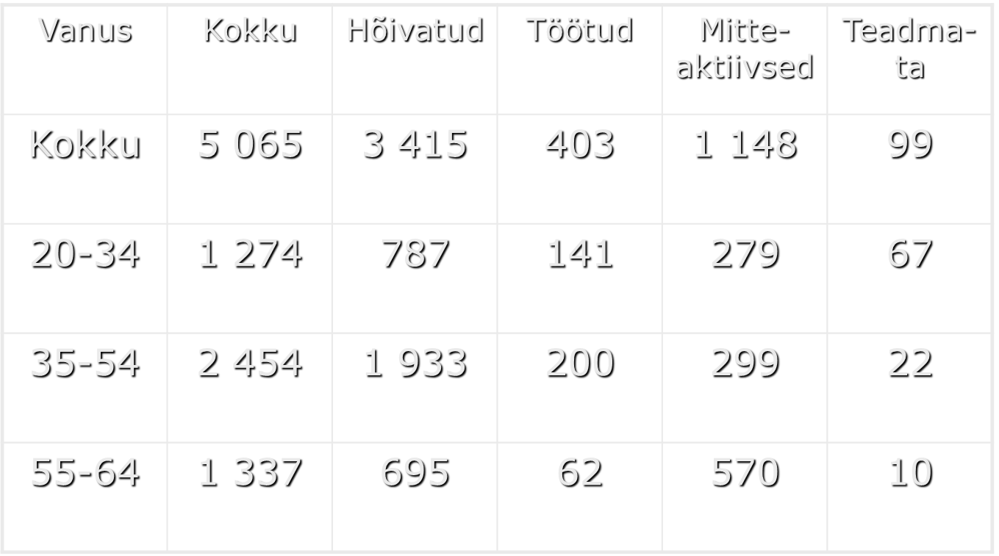
Hiiu maakonna 20-64 a vanuserühma ja hõive järgi

Slide 4
Hiiu maakonna 20-64 aastased haridustaseme järgi
Üldpõhi- või sellest madalam haridus - 17%
Põhi- või sellest madalam haridus ja kutse - 8%
Üldkeskharidus - 13%
Keskharidus ja kutse - 37%
Kõrgharidus - 27%
Haridustase teadmata - 1%

Slide 5
Hiiumaa erisused
Igas vanuserühmas palju kutseharidusega inimesi
Kõrgeim vanima vanuserühma madal haridustase
(mitteaktiivsete hulgas)
Mitteaktiivsete noorte seas paljud kõrgharidusega
Elanike hõivemäär on 49,4%, jääme 8. kohale
Hiiumaa 2816 töökohta, hõivatuid 3548

Slide 6
Täiskasvanuhariduse sihtrühmad Hiiumaal
majanduslikult mitteaktiivsed madala haridustasemega vanemaealised
üldkeskharidusega vanemaealised
majanduslikult mitteaktiivsed puuetega inimesed
inglise ja soome keele oskuseta vanemaealised elanikud
madala haridustasemega väikelastevanemad
madalat haridustaset eeldavatel ametikohtadel töötavad kõrgharidusega elanikud
madala haridustasemega oskustöötajad

Slide 7
Täiskasvanute koolitajaid Hiiumaal
Hiiumaa Ametikool
SA Tuuru
Kärdla ÜG Täiskasvanuõppe osakond
Lauka Põhikool
Kärdla Muusikakool
Käina Huvi- ja Kultuurikeskuses
Töötukassa Hiiumaa osakond
Hiiumaa muuseum
Hiiumaa Rajaleidja keskus
Kunsti, käsitöö ja tööõpetuse õpetajad
Raamatukogud
MTÜ Hiiumaa metsaselts ….

